Slide 2
পরিচিতি
উপস্থাপনায়
মোঃ রজব আলী
সহকারী প্রধান শিক্ষক
চুহড় উচ্চ বিদ্যালয়
মিঠাপুকুর,রংপুর
বাংলা সাহিত্য
দশম শ্রেণি
পদ্যাংশ
সময়ঃ ৫০ মিনিট

Slide 3
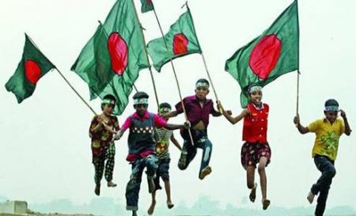
এসো ছবিগুলো লক্ষ করি

Slide 4
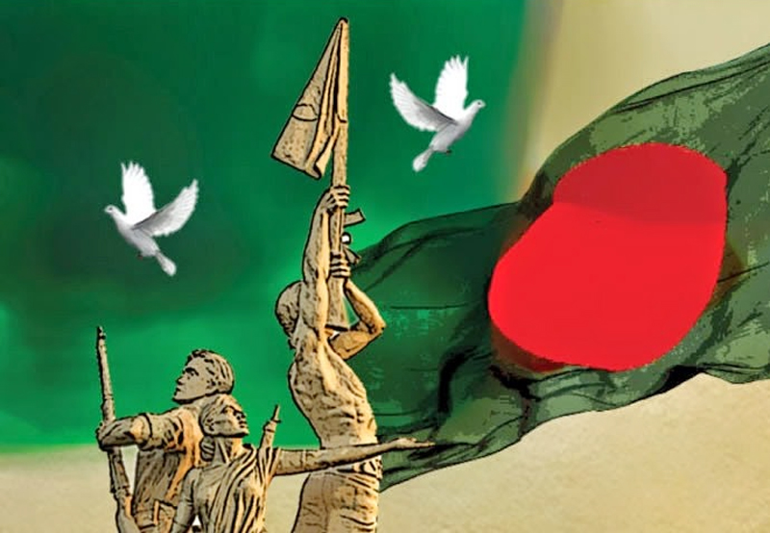

Slide 5
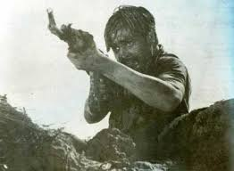
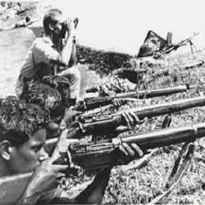

Slide 6
পাঠ শিরোনাম-
তোমাকে পাওয়ার জন্যে,হে স্বাধীনতা
-শামসুর রাহমান

Slide 7
শিখনফল
এই পাঠ শেষে শিক্ষার্থীরা-
১. স্বাধীনতার জন্য এদেশের সর্বস্তরের মানুষের আত্মত্যাগের স্বরূপ বর্ণনা করতে পারবে।
২. পাক হানাদার বাহিনীর ধ্বংসযজ্ঞ সম্পর্কে বর্ণনা করতে পারবে।
৩. স্বাধীনতার জন্য এদেশের মুক্তিকামী মানুষের প্রতীক্ষার স্বরূপ বিশ্লেষণ করতে পারবে।

Slide 8
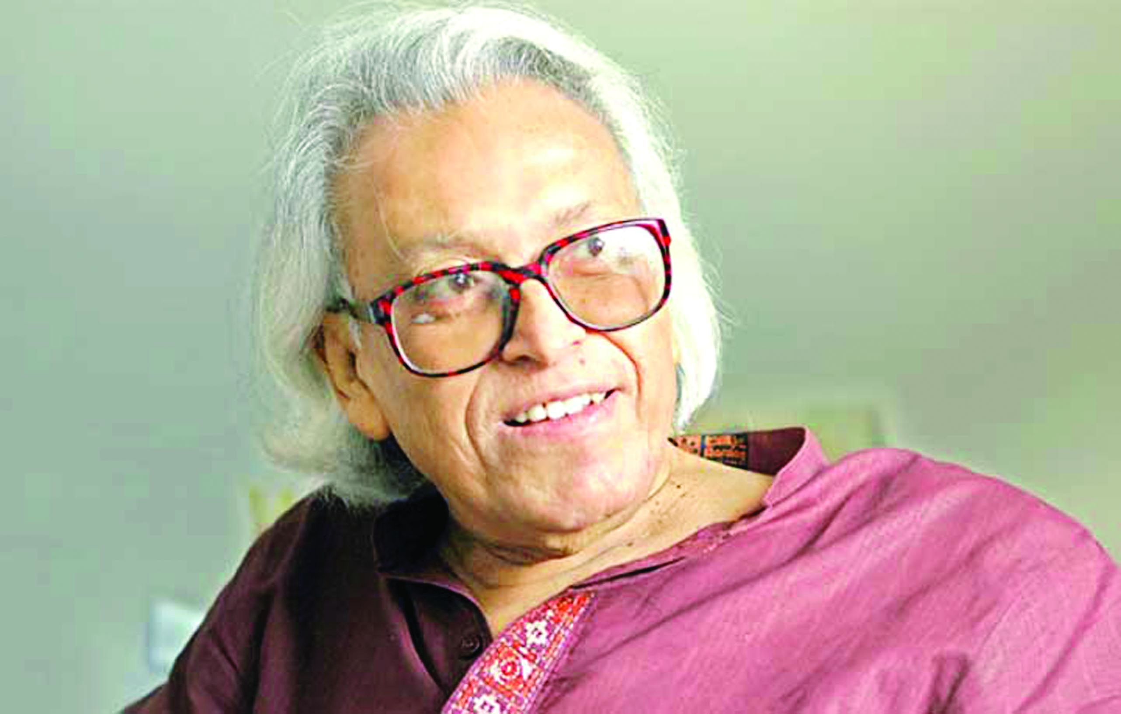
লেখক পরিচিতি
তার কবিতায় মধ্যবিত্য নাগরিক জীবনের প্রত্যাশা,হতাশা,বিচ্ছিন্নতা,বৈরাগ্য ও সংগ্রাম এবং অতি আধুনিক কাব্যধারার বৈশিষ্ট্যসার্থকভাবে প্রকাশ পেয়েছে। উপমা ও চিত্রকল্পে তিনি প্রকৃতি নির্ভর এবং বিষয ও উপাদানে শহরকেন্দ্রিক।
কাব্যগ্রন্থ:প্রথম গান দ্বিতীয় মৃত্যুর আগে,রৌদ্র করোটিতে,বিধ্বস্ত নীলিমা,নিরালোকে দিব্যরথ,নিজবাসভূমে, বন্দী শিবির থেকে,ফিরিয়ে নাও ঘাতক কাঁটা,দুঃসময়ের মুখোমুখী,এক ধরনের অহংকার,আদিগন্ত নগ্ন পদধ্বনি,আমি অনাহারী , বাংলাদেশ স্বপ্ন দ্যাখে,দেশদ্রোহী হতে ইচ্ছে করে, বুক তার বাংলাদেশের হৃদয়,গৃহযুদ্ধের আগে,হৃদয়ে আমার পৃথিবীর আলো,হরিণের হাড়,মানব হৃদয়ে নৈবেদ্য সাজাই ইত্যাদি।
বাংলা একাডেমি পুরস্কারে ভূষিত হন
১৯২৯ সালের ২৪শে অক্টোবর ঢাকা শহরে জন্মগ্রহণ করেন।পৈত্রিক নিবাস নরসিংদী জেলার রায়পুরা থানার পাহাড়তলী গ্রামে ।
পিতাঃ মোখলেসুর রহমান চৌধুরী
মাতাঃ আমেনা খাতুন
২০০৬ সালের ১৭ই আগস্ট মৃত্যুবরণ করেন।
সাংবাদিকতা
শামসুর রাহমান
জন্ম
পিতা ও মাতা
সাহিত্যিক পরিচয়
গল্পগ্রন্থ
পুরস্কার
মৃত্যু
পেশা

Slide 9
আদর্শ পাঠ

Slide 10
সরব পাঠ

Slide 11
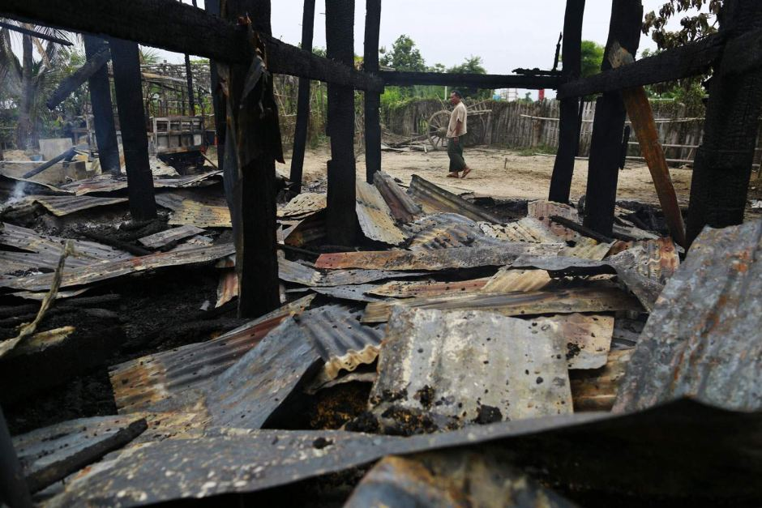
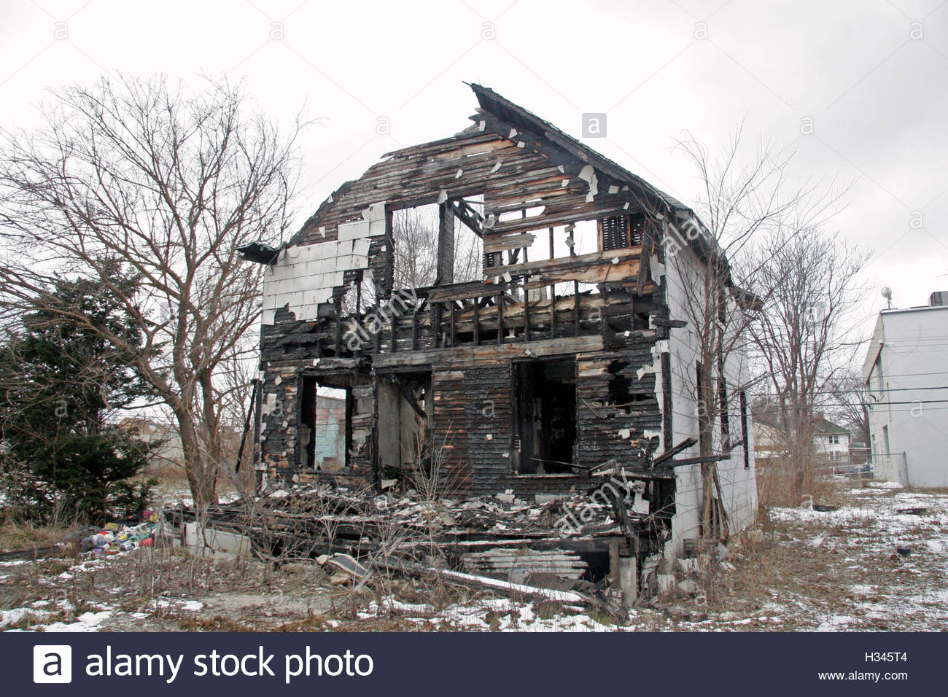
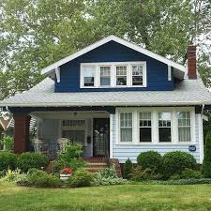
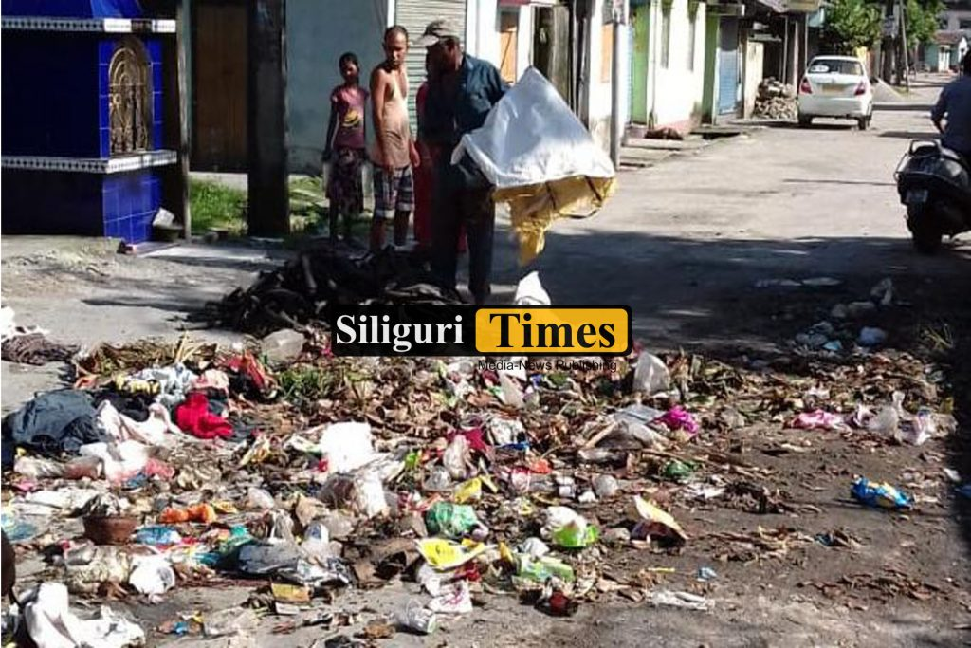
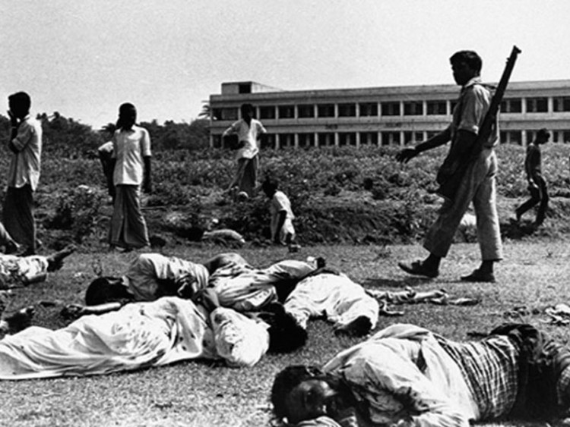
কিছু কঠিন শব্দের অর্থ জেনে নেই
খাণ্ডবদাহন
ভয়াবহ অগ্নিকাণ্ড
বিধ্বস্ত
যা ধ্বংস হয়েছে
বাস্তুভিটা
বসতবাড়ি
যত্রতত্র
যেখানে সেখানে
রক্তগঙ্গা
ব্যাপক প্রাণহানি

Slide 12
এসো আমরা কিছু ছবি কবিতার চরণের সাথে মিলিয়ে দেখি

Slide 13
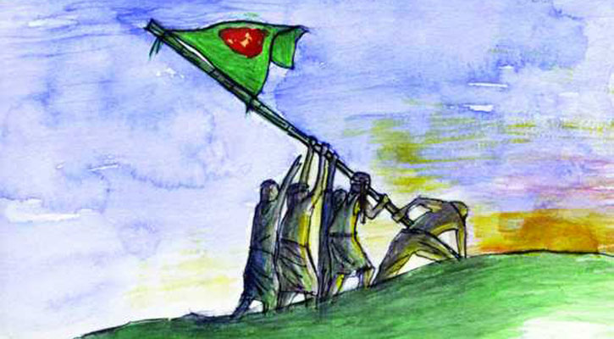
তোমাকে পাওয়ার জন্যে, হে স্বাধীনতা
তোমাকে পাওয়ার জন্যে
আর কতবার ভাসতে হবে রক্তগঙ্গায়?
আর কতবার দেখতে হরব খাণ্ডবদাহন?

Slide 14
তুমি আসবে বলে , হে স্বাধীনতা
সাকিনা বিবির কপাল ভাঙল
সিঁথির সিঁদুর মুছে গেল হরিদাসীর

Slide 15
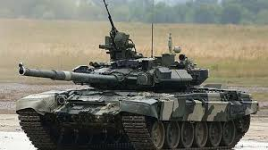
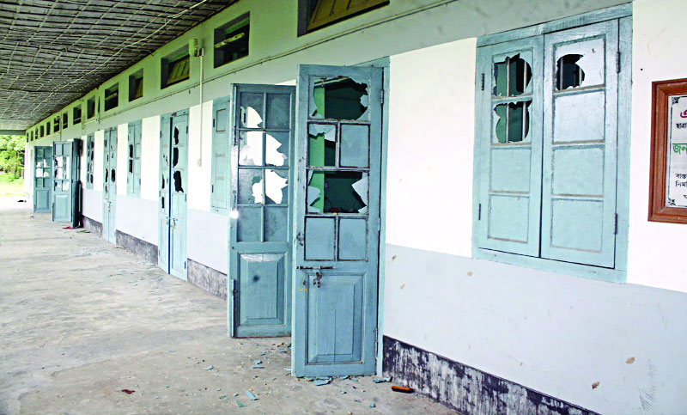
তুমি আসবে বলে ,হে স্বাধীনতা
শহরের বুকে জলপাই রঙের ট্যাংক এলো দানবের মতো চিৎকার করতে করতে
..ছাত্রাবাস বস্তি উজাড় হলো।রিকয়েললেস রাইফেল আর মেশিনগান খই ফোটালো যত্রতত্র।

Slide 16
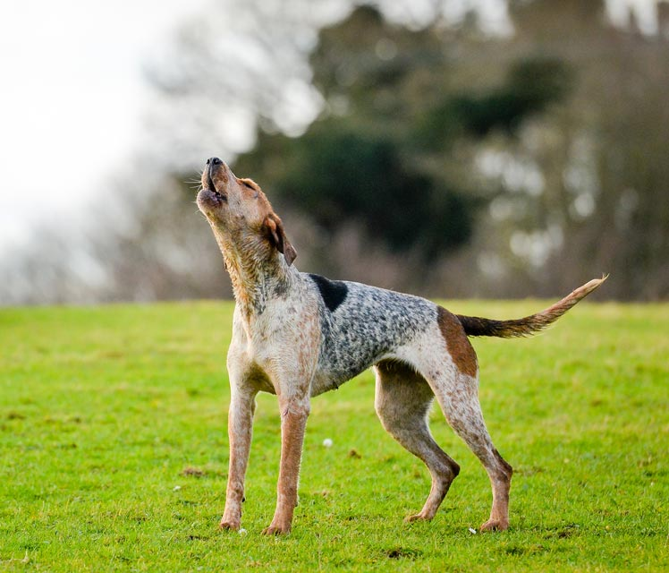
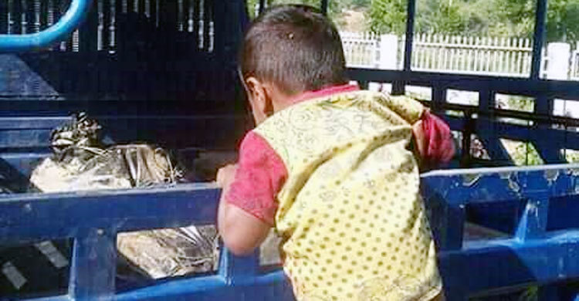
তুমি আসবে বলে ছাই হলো গ্রামের পর গ্রাম
তুমি আসবে বলে বিধ্বস্ত পাড়ায় প্রভুর বাস্ত্তভিটার ভগ্নস্তুপে দাঁড়িয়ে একটানা আর্তনাদ করল একটা কুকুর।
তুমি আসবে বলে, হে স্বাধীনতা অবুঝ শিশু হামাগুড়ি দিল পিতামাতার লাশের উপর।

Slide 17
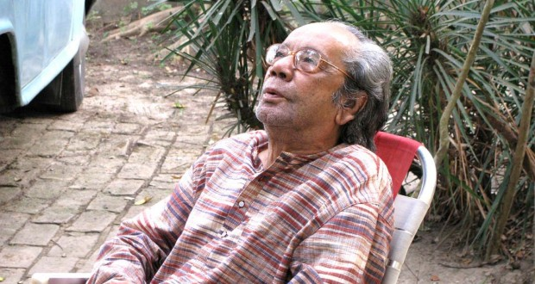
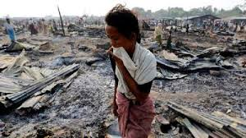
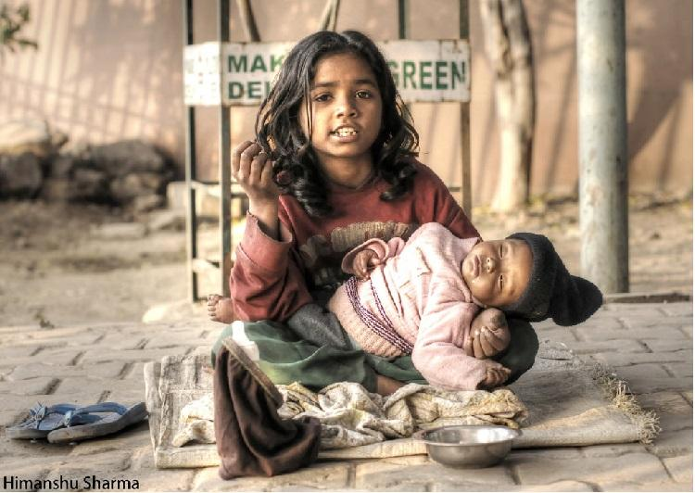
স্বাধীনতা,তোমার জন্যে
থুথ্থুরে এক বুড়ো উদাস দাওয়ায় বসে আছেন – তাঁর চোখের নিচে অপরাহ্নের দুর্বল আলোর ঝিলিক,বাতাসে নড়ছে চুল।
স্বাধীনতা, তোমার জন্যে
মোল্লা বাড়ির এক বিধবা দাঁড়িয়ে আছে নড়বড় খুঁটি ধরে দগ্ধ ঘরের।
স্বধীনতা, তোমার জন্যে
হাড্ডিসার এক অনাথ কিশোরী শূন্য থালা হাতে বসে আছে পথের ধারে।

Slide 18
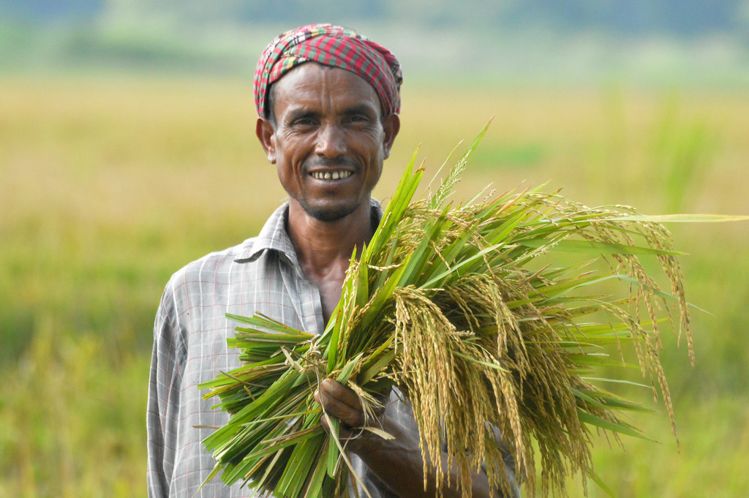
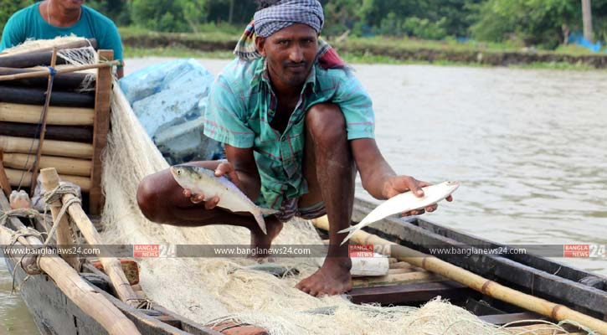
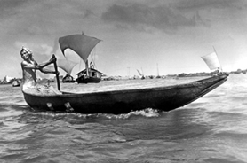
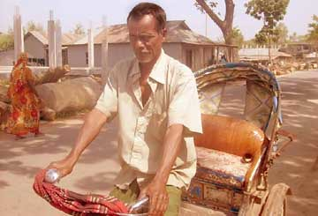
সগীর আলী, শাহাবাজপুরের সেই জোয়ান কৃষক,
কেষ্টদাস,জেলেপাড়ার সবচেয়ে সাহসী লোকটা,
মতলব মিয়া,মেঘনা নদীর দক্ষ মাঝি,
রুস্তম শেখ, ঢাকার রিকশাওয়ালা,যার ফুসফুস এখন পোকার দখলে

Slide 19
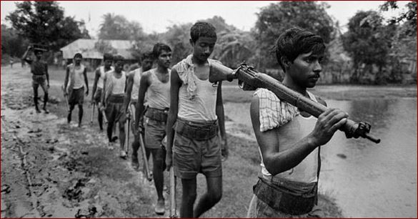
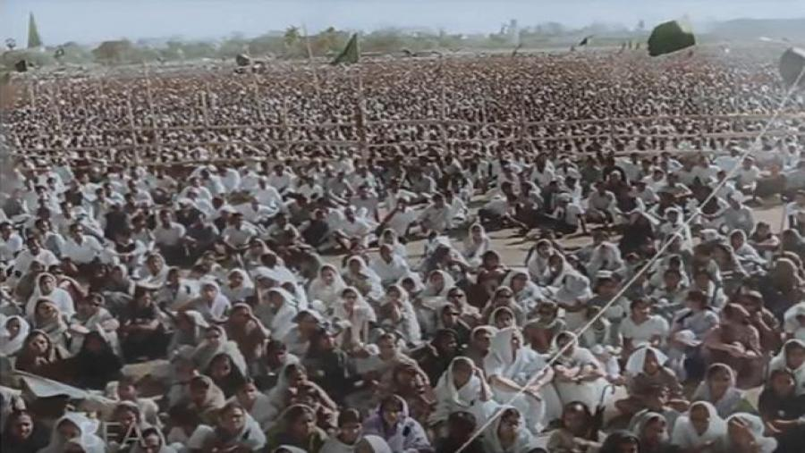
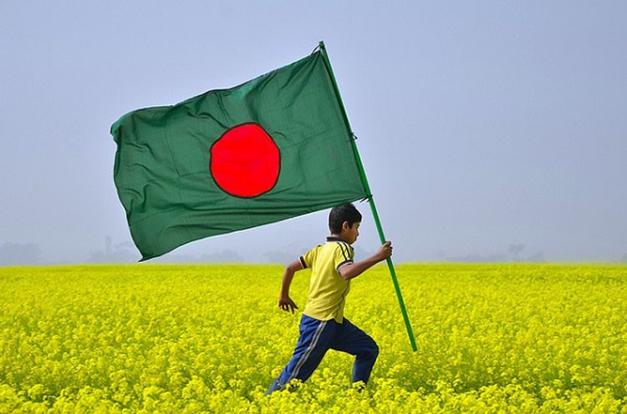
আর রাইফেল কাঁধে বনে জঙ্গলে ঘুরে –বেড়ানো সেই তেজি তরুণ যার পদভারে
একটা নতুন পৃথিবীর জন্ম হতে চলেছে-
সবাই অধীর প্রতীক্ষা করছে তোমার জন্যে, হে স্বাধীনতা।পৃথিবীর এক প্রান্ত থেকে অন্য প্রান্তে জলন্ত ঘোষণার ধ্বনি-প্রতিধ্বনি তুলে,
নতুন নিশান উড়িয়ে, দামামা বাজিয়ে দিগ্বিদিক এই বাংলায়
তোমাকে আসতেই হবে,হে স্বাধীনতা।

Slide 20
একক কাজ (মৌখিক)
১.“ত‌ে‌মাকে পাওয়ার জন্যে ,হে স্বাধীনতা” কবিতায় কোন নদীর দক্ষ মাঝির কথা আছে ?
উত্তর মিলিয়ে নেই- মেঘনা নদীর
২. “‌তোমাকে পাওয়ার জন্যে, হে স্বাধীনতা” কবিতাটি কোন কাব্যগ্রন্থের অন্তর্ভুক্ত ?
উত্তর মিরিয়ে নেই- বন্দ শিবির থেকে
৩. “তোমাকে পাওয়ার জন্যে, হে স্বাধীনতা” কবিতায় কোন সালের কথা বলা হয়েছে?
উত্তর মিলিয়ে নেই- ১৯৭২ সালের
৪. অনাথ কিশোরীর থালা শূন্য কেন?
উত্তর মিলিয়ে নেই- হানাদারের হামলা লুট-পাটে দেশ রিক্ত-নিঃস্ব বলে
৫.“একটি নতুন পৃথিবীর জন্ম হতে চলেছে” বলতে কবি কী বুঝিয়েছেন?
উত্তর মিলিয়ে নেই- কবি বাংলাদেশকে স্বাধীনরূপে আবির্ভূত হওয়াকে বুঝিয়েছেন

Slide 21
দলীয় কাজ
১.‘ঘোষণার ধ্বনি প্রতিধ্বনি তোলে’ বলতে কী বোঝানো হয়েছে?
উত্তর মিলিয়ে নেই-
‘ঘোষণার ধ্বনি প্রতিধ্বনি তোলে’ বলতে স্বাধীনতার ধ্বনি বাঙ্গালির হৃদয়ে ছড়িয়ে যাওয়াকে বোঝানো হয়েছে।
ধ্বনি বাধাপ্রাপ্ত হয়ে উৎপত্তি স্থানে ফিরে আসাকে প্রতিধ্বনি বলে। মহান মুক্তিযুদ্ধের মধ্য দিয়ে এদেশের মানুষ মুক্তির স্বপ্ন দেখে। এসময় পরম আকাঙ্খিত‘স্বাধীনতা’ শব্দটিও তাই মুখে মুখে ছড়িয়ে পড়ে এদেশের মুক্তিকামী মানুষকে উজ্জীবিত করে।
২. ‘আর কতবার ভাসতে হবে রক্ত গঙ্গায়’ কবি একথা বলেছেন কেন?
উত্তর মিলিয়ে নেই-
অধিকার আদায়ে বাঙ্গালিকে বারবার রক্ত দিতে হয়েছে বলে কবি একথা বলেছেন।
বাঙ্গালি তার জাতির জন্মলগ্ন থেকেই নিষ্পেষণের শিকার। বহিঃশক্তি বারবারই নানাভাবে বাঙ্গালির স্বাধীনতাকে হরণ করতে চেয়েছেন; কিন্তু বাঙ্গালি রুখে দাঁড়িয়েছে প্রবল প্রাণশক্তি দিয়ে। রক্তের বিনিময়ে অর্জন করে নিয়েছে ন্যায্য অধিকার তাই কবি বলেছেন আর কতবার ভাসতে হবে রক্তগঙ্গায়।

Slide 22
মূল্যায়ন
বাংলাদেশের স্বাধীনতাযুদ্ধে ও ভাষা আন্দোলনে যাঁরা জীবন দিযেছে তাঁরা দেশের সূর্যসন্তান। জাতি আজীবন তাঁদের অবদানকে শ্রদ্ধাভরে স্মরণ করবে।তাঁরা মরেনি,চিরঞ্জীব,অমর।
(ক) কার সিঁথির সিঁদুর মুছে গেল?
(খ) জলপাই রঙের ট্যাঙ্ককে কবি দানব বলেছেন কেন?
(গ) উদ্দীপকটি ‘তোমাকে পাওয়ার জন্যে, হে স্বাধীনতা’ কবিতার কোন দিককে মনে করিয়ে দেয়?
(ঘ)“ উদ্দীপক ও ‘তোমাকে পাওয়ার জন্যে, হে স্বাধীনতা’ উভয়ের মূলসুর এক ও অভিন্ন”- মূল্যায়ন কর।

Slide 23
বাড়ির কাজ
১. ‘তোমাকে পাওয়ার জন্যে, হে স্বাধীনতা’কবিতার আলোকে স্বাধীনতাযুদ্ধে হানাদার বাহিনীর হিংস্রতা আলোচনা কর।

Slide 24
পাঠে অংশ গ্রহণের জন্য
সবাইকে-
ধন্যবাদ

